Slide 1
攻略网址：上篇： https://juejin.im/post/6844903954803851271 答案： https://gist.github.com/CraftingGamerTom/d334740303b647339b00875d27d38d34
游戏网址： https://learngitbranching.js.org/
Git 常用命令：https://juejin.im/post/6869519303864123399

Slide 2
目录
git Branch
git Remotes
Git实战

Slide 3
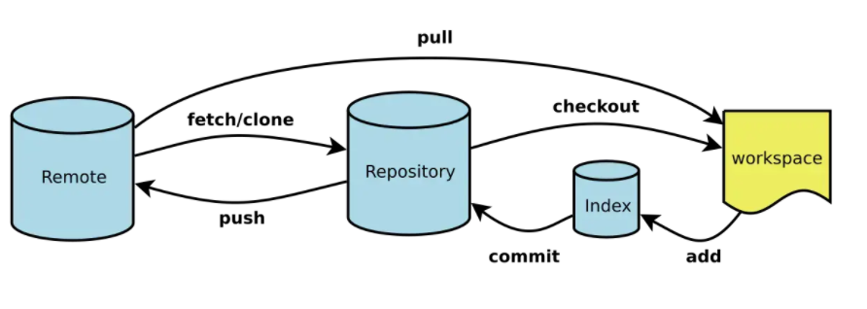
Git 操作流程
https://juejin.im/post/6869519303864123399

Slide 4
git merge

Slide 5
Git merge
Notes:
Fetch 下载C3；
Git merge 合并记录；
因此，master分支包含了远程仓库的更新

Slide 6
git Branch

Slide 7
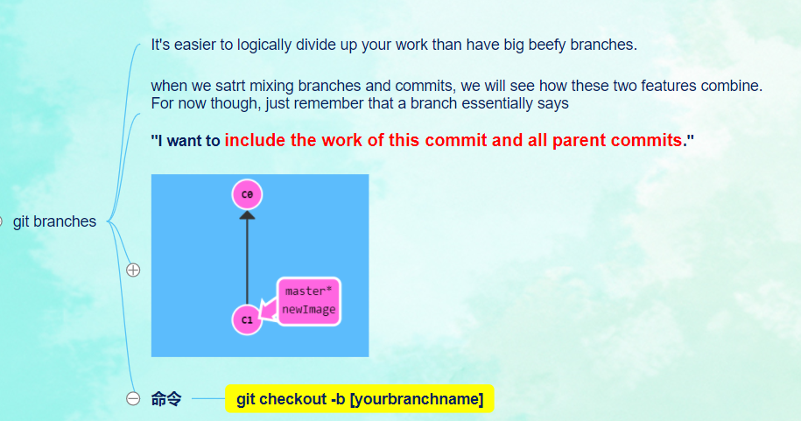
Git branch --- 理论介绍
强制移动 git branch -f master C6
git checkout -b [yourbranchname]

Slide 8
git Rebase

Slide 9
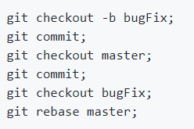
1.4 Git rebase --- 理论介绍
Rebasing essentially takes a set of commits, "copies" them, and plops them down somewhere else.

Slide 10
git revert

Slide 11
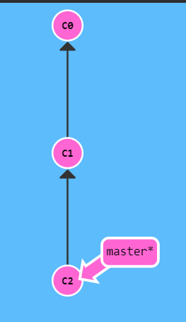
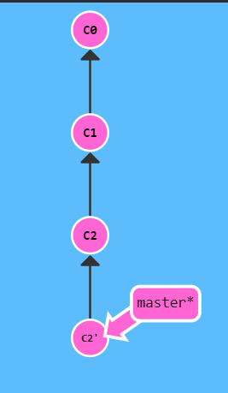
Git revert --- 理论介绍
? Weired.
Why?
This new commit `C2`
introduces changes – it
just happens to introduce changes
that exactly reverses the commit of C2
With reverting, you can push out
your changes to share with others.
Git revert HEAD

Slide 12
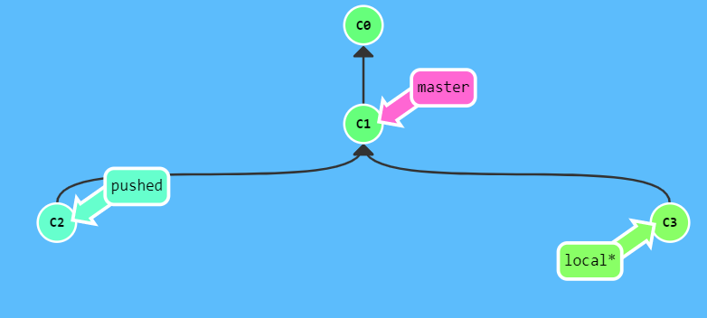
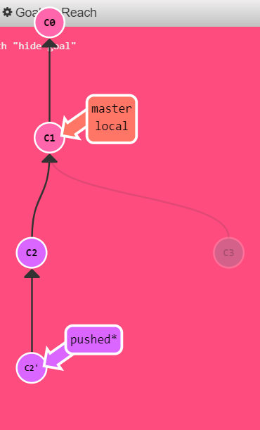
Git revert --- 关卡说明
git reset HEAD^ git checkout pushed
git revert HEAD

Slide 13
Moving Work Around

Slide 14
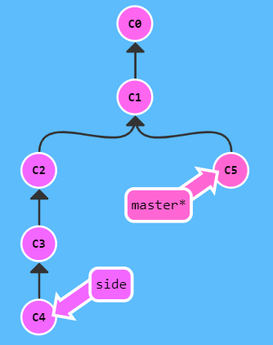
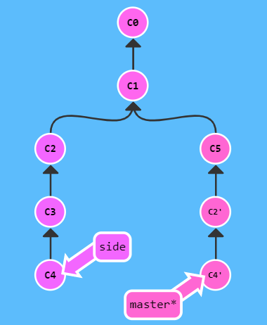
Moving Work Around Moving Work Around Moving Work Around
"I want this work here and that work there"
命令 | 说明 | 例子
git cherry-pick <Commit1> <Commit2> <...> | copy a series of commits below your current location (HEAD).
git cherry-pick C2 C4

Slide 15
Git Interactive Rebase

Slide 16
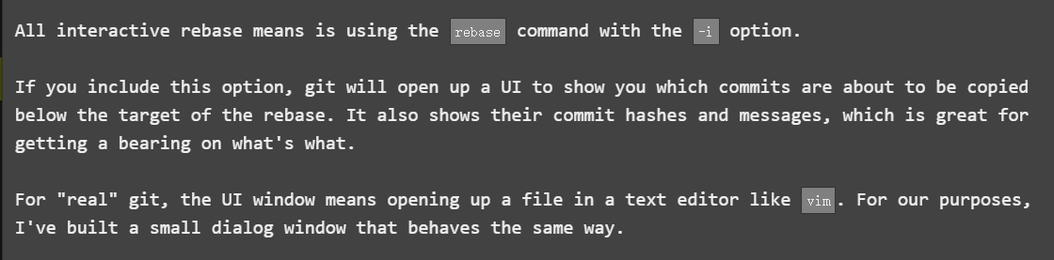
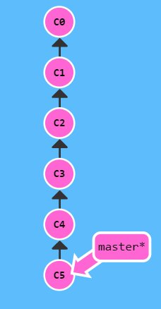
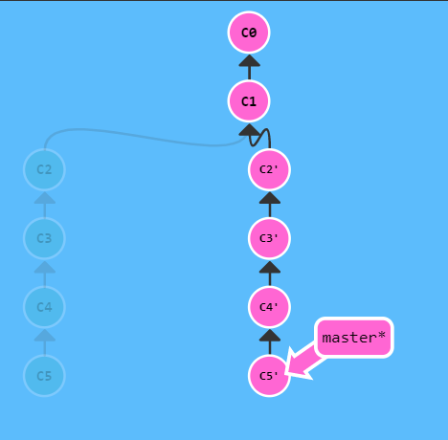
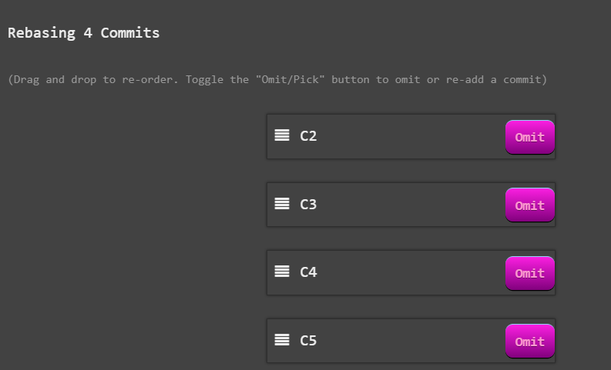
Moving Work Around Moving Work Around Git Interactive Rebase
“it's the best way to review a series of commits you're about to rebase.”
git rebase –i HEAD~4

Slide 17
Locally stacked commits

Slide 18
4.1 Grabbing just 1 Commit
“In order to aid in my detective work, I put in a few debug commands and a few print statements.”
We will re-order the commits so the one we want to change is on top with `git rebase -i`
We will `git commit --amend` to make the slight modification.
Then we will re-order the commits back to how they were previously with `git rebase -i` .
Finally, we will move master to this updated part of the tree to finish the level(via the method of your choosing).

Slide 19
4.2 Juggling Commits
We will re-order the commits so the one we want to change is on top with `git rebase -i`
We will `git commit --amend` to make the slight modification.
Then we will re-order the commits back to how they were previously with `git rebase -i` .
Finally, we will move master to this updated part of the tree to finish the level(via the method of your choosing).

Slide 20
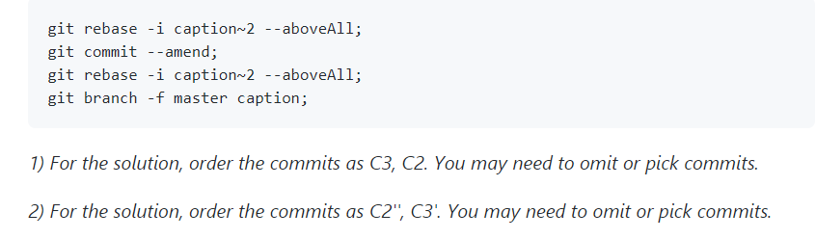
4.2 Juggling Commits
答案：
git commit --amend 相当于上次提交错误的信息被覆盖了，gitk图形化界面上看不到上次提交的信息，git log上也看不到之前的信息，而add 后再commit 相当于重新加了一个信息。
https://www.jianshu.com/p/a8a2ac58f37d

Slide 21
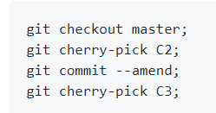
4.3 Juggling Commits #2
Rebase –i存在的问题： there is a lot of reordering going on, which can introduce rebase conflicts. 因此： let’s look at another method with git cherry-pick
答案：

Slide 22
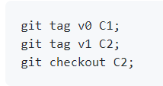
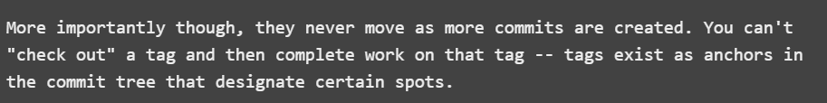
4.4 git tags
Branches 很容易修改，经常是暂时的，而且好像一直在变化。那么，有没有一种永久的记录 historical 的方法呢？对于major releases以及big merges，是不是有比branch更加永久的方法来mark住这些commits？
Answer:
有

Slide 23
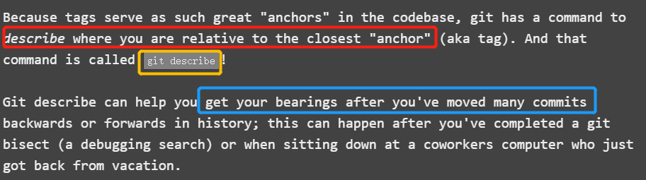


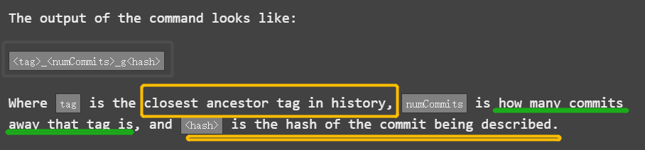
4.5 Git Describe
Answer:

Slide 24
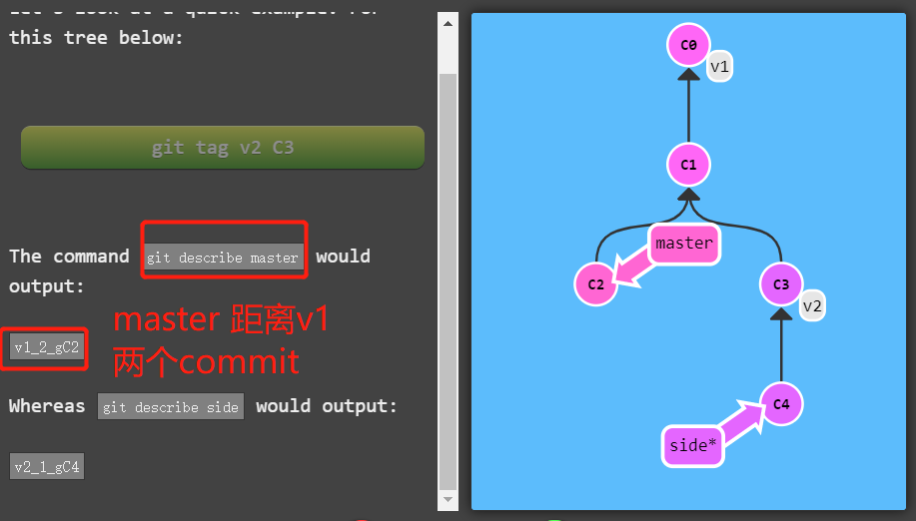
4.5 Git Describe

Slide 25
5

Slide 26
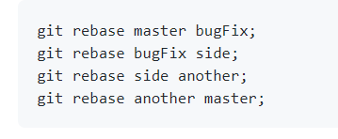
5.1 Rebasing over 9000 times

Slide 27
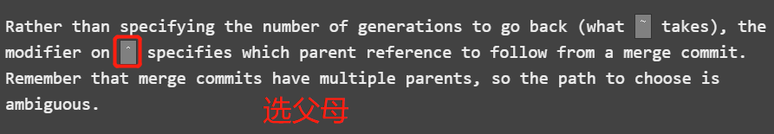
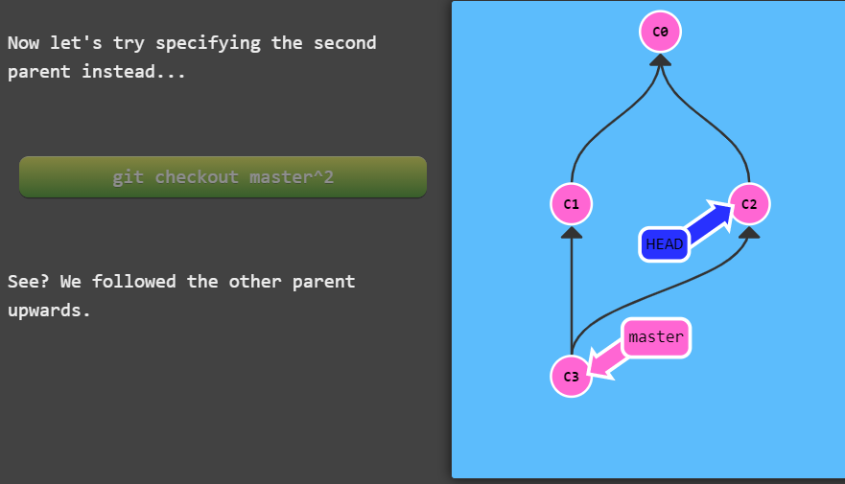
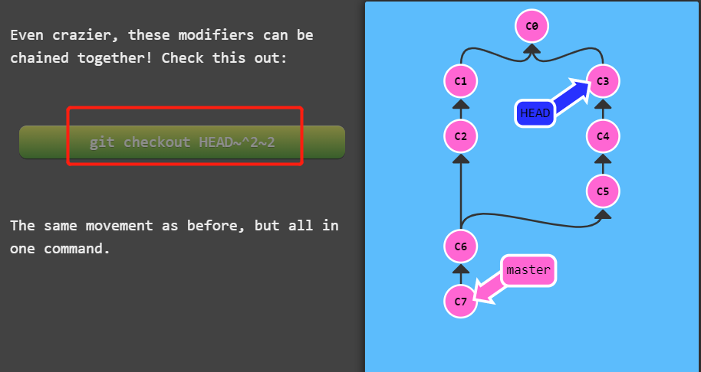

5.2 Specifying Parents
答案

Slide 28
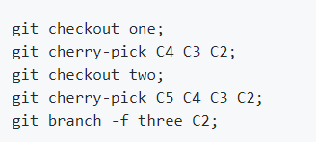
5.3 Branch Spaghetti
答案

Slide 29
6 Git Remotes
Remote 只是你本地git库在另外一台电脑上的副本而已。
6.1 git clone
6.5 git fakeTeamwork
6.2 git branches
6.6 git push
6.3 git fetch
6.4 git pull

Slide 30
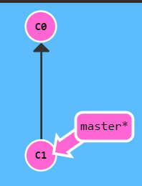
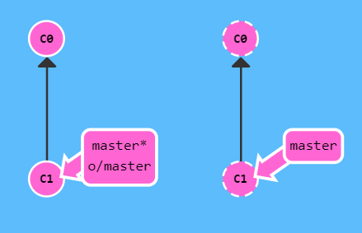
6.1 git clone
Git clone
远程仓库用虚线

Slide 31
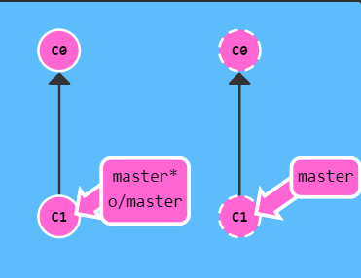
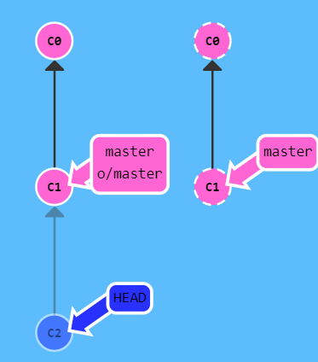
6.2 git branches
git checkout o/master;
git commit
进入了HEAD模式，而没有更新 o/master
o/master只有再remote更新的时候才会 更新
Git clone后发生了什么？ 本地仓库出现了一个新的branch，名为 o/master. 这种branch是remote branch，有特殊的作用以及特殊的属性。
远程branch反应了远程仓库的状态，帮助你更好的理解本地工作以及公共工作的区别，这是在你将自己的工作
分享之前的至关重要的一步。
远程branch特殊属性
当你checkout时，自动进入detached HEAD 模式。原因是你不能直接作用在branches。你需要先work elsewhere， 然后再share。
o/是什么？
Remote branches往往有自己的命名习惯 --- <remote name>/<branch name>，因此 对于o/master 来说，其实remote name是o，而branch name是master。通常developers会将main remote 命名为 `origin`.

Slide 32
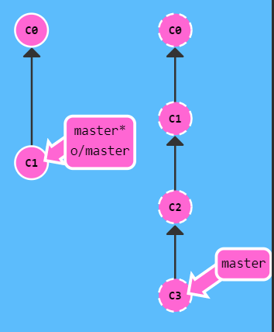
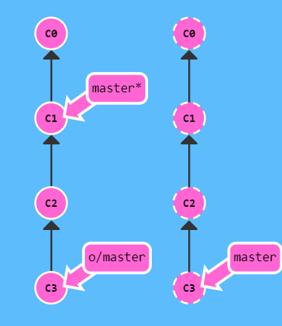
6.3 git fetch
git remote实质上可以总结为和其他仓库之间来回传输数据。只要我们能够来回commit，我们就可以共享
Any type of updata that is tracked by git. 本节中将介绍如何 fetch data from a remote repository, 使用的
命令是git fetch.
需要互联网
git fetch
Remote仓库中有两个commit是本地仓库没有的
o/master更新了，反映了远程仓库的情况。

Slide 33
6.3 git fetch
Git fetch做了什么？
两个步骤：
- 1. 下载remote 有的commit，而本地没有的
- 2. 更新本地
git fetch is the way you talk to these remotes.
git fetch usually talks to the remote repository through the Internet(via a protocol like http:// or git://)
Git fetch没做什么？
- 1. 没有更改你的本地state（注意）。
只是单纯的下载操作！

Slide 34
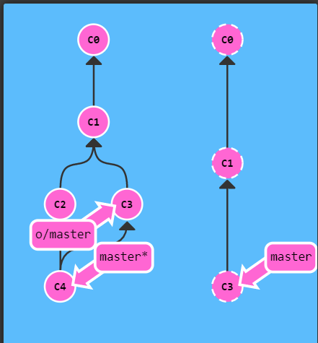
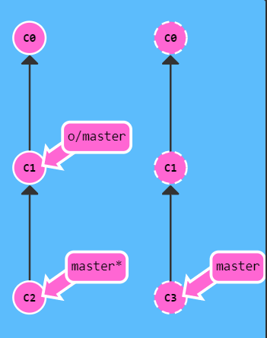
6.4 git pull
Git fetch可以获取远程的数据，那么如何将远程的变化更新到实际工作中呢?
像合并本地分支那样，合并远程分支。
git cherry-pick o/master
git rebase o/master
git merge o/master
git fetch;
git merge o/master;

Slide 35
6.4 git pull
Git fetch可以获取远程的数据，那么如何将远程的变化更新到实际工作中呢?
直接git pull
======
git fetch + git merge
git pull

Slide 36
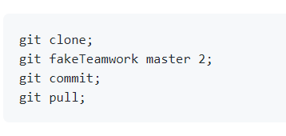
6.5 git fakeTeamwork

Slide 37
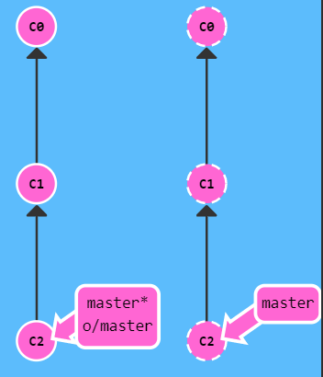
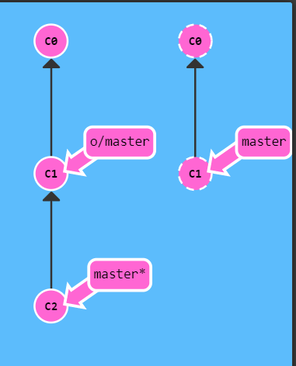
6.6 git push
与git pull相反
Git push不带任何参数时，与git的一个名为 push.default的配置有关，其默认值取决于使用的git版本。在项目推送前，最好检查一下该配置。
所有分支同步了！
Git push
Notes:
远程仓库接收了C2，master分支也指向了C2.
本地的远程分支也被更新了。

Slide 38
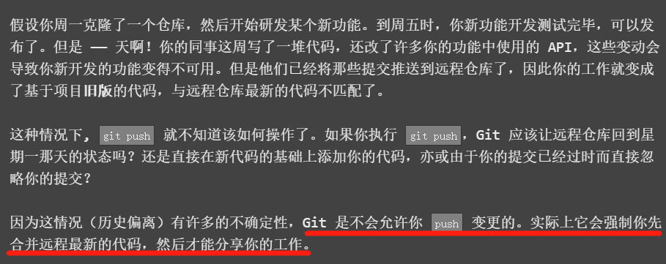
6.7 偏离的工作
Notes:
远程仓库接收了C2，master分支也指向了C2.
本地的远程分支也被更新了。

Slide 39
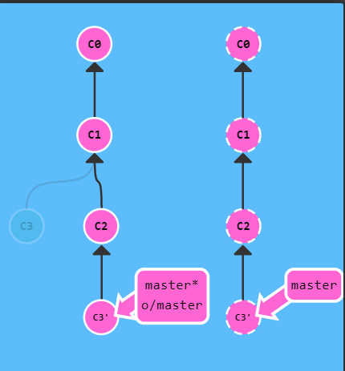
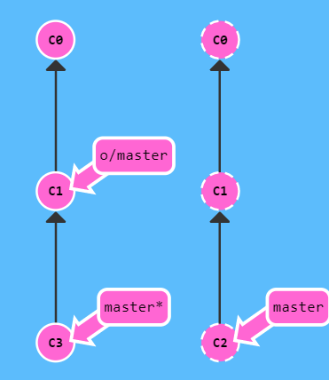
6.7 偏离的工作
使自己的工作基于最新的远程分支！
How？rebase。
Git fetch;
Git rebase o/master;
Git push
Notes:
远程仓库接收了C2，master分支也指向了C2.
本地的远程分支也被更新了。

Slide 40
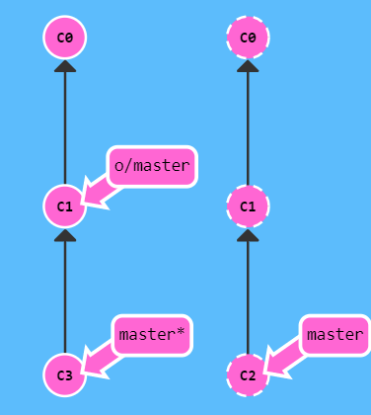
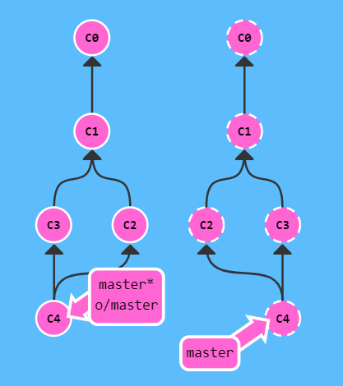
6.7 偏离的工作
还可以用merge；git merge不会移动工作，会创建新的合并提交。
会告诉git你已经合并了远程仓库的所有变更。
远程分支是本地分支的祖先。
你的提交已经包含了远程分支的所有变化。
git fetch;
git merge o/master;
git push
Notes:
Git fetch 更新了本地仓库的远程分支
合并了新变更到本地分支（为了包含远程仓库的变更）
Git push 工作推送到远程仓库。

Slide 41
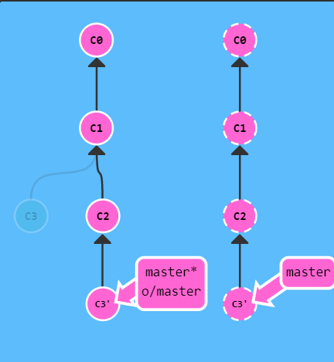
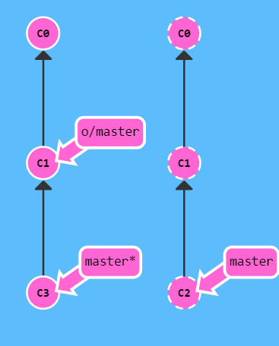
6.7 偏离的工作
Git pull 是fetch和merge的简写；
Git pull –rebase 是fetch和rebase的简写；
Git pull –rebase;
Git push;
Notes:
命令更短

Slide 42
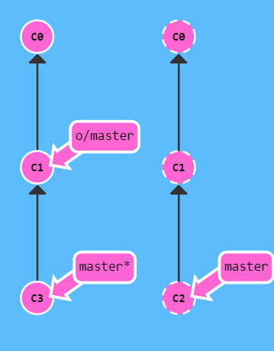
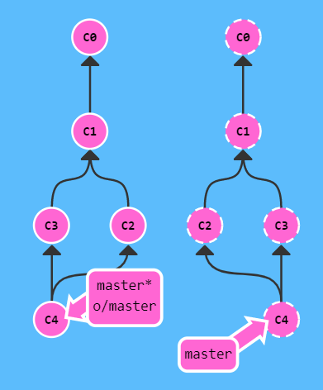

6.7 偏离的工作
git pull;
git push;
Notes:
命令更短

Slide 43
6.7 偏离的工作
git pull;
git push;
Notes:
命令更短

Slide 44
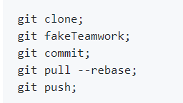
6.7 偏离的工作
答案：
Notes:
命令更短

Slide 45
6.8 Remote Rejected
如果在一个大的合作团队，master被锁定，需要一些pull request的流程合并修改，如果直接commit到本地master，然后试图push修改，将会收到一下的消息。
怎么办？
新建一个分支feature，推送到远程服务器，
然后reset你的master分支和远程服务器保持一致，否则下次pull（他人提交和你的有冲突的时候），会有问题的。
为什么会被拒绝？
远程服务器拒绝直接push提交到master，策略配置要求pull requests来提交更新。应该按照流程，新建分支，推送该分支并申请pull request，如果忘记了，而且直接提交给了master，就会卡住并且无法推送更新。
Notes:
命令更短

Slide 46

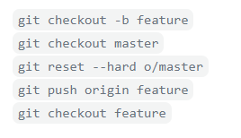
6.8 Remote Rejected
Notes:
命令更短

Slide 47
Git远程高级操作

Slide 48
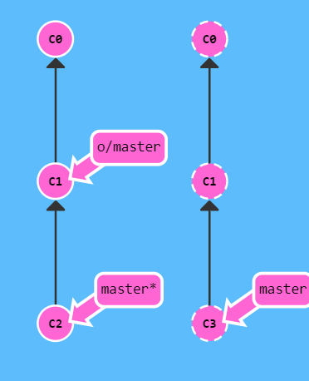

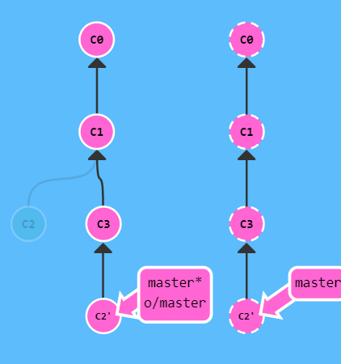


7.1 合并特性特支
Notes:
命令更短

Slide 49
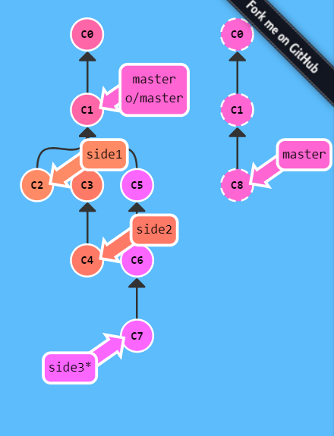

7.1 合并特性特支
Notes:
命令更短

Slide 50


7.2 rebase和merge
Notes:
命令更短

Slide 51

7.3 远程跟踪分支
Master 与o/master
Pull操作时，提交记录先被下载到 o/master上，然后再合并到本地的master分支。
Push操作时，工作从master推到远程的master分支，同时更新远程分支o/master.
Notes:
命令更短

Slide 52
7.3 远程跟踪分支
让任意分支跟踪 o/master。
该分支会像master分支一样得到隐含的push目的地以及merge的目标。
可以在分支totallyNotMaster上执行 git push， 将工作推送到远程仓库的master分支上。
两种属性：
通过远程分支检出一个新的分支，执行： git checkout –b totallyNotMaster o/master
意思是创建一个名为 totallyNotMaster的分支，跟踪远程分支 o/master。
Notes:
命令更短

Slide 53



7.3 远程跟踪分支
Notes:
命令更短

Slide 54



7.3 远程跟踪分支
检出名为foo的新分支，跟踪远程仓库中的master。
Notes:
使用了隐含的目标 o/master 来更新 foo分支。
Master并未被更新。

Slide 55



7.3 远程跟踪分支
方法1
Notes:
将一个并不叫 master 的分支上的工作推送到了远程仓库中的 master 分支上。

Slide 56




7.3 远程跟踪分支
Gerrit代码评审
方法2
Notes:
将一个并不叫 master 的分支上的工作推送到了远程仓库中的 master 分支上。

Slide 57

7.3 远程跟踪分支
Notes:
将一个并不叫 master 的分支上的工作推送到了远程仓库中的 master 分支上。

Slide 58



7.4 Git push的参数
指定远程仓库以及要push的目的地。
git push <remote> <place>
举个例子 git push origin master, 意思是切到本地的master分支，获取所有提交，再到远程仓库origin中找到master分支，将远程仓库中没有的提交记录添加上去。
Notes:
将一个并不叫 master 的分支上的工作推送到了远程仓库中的 master 分支上。

Slide 59


7.4 Git push的参数
如果没有指定参数会发生什么？
Notes:
命令失败了（正如你看到的，什么也没有发生）! 因为我们所检出的 HEAD 没有跟踪任何分支。

Slide 60

7.4 Git push的参数

Slide 61




7.5 <place>参数详解

Slide 62



7.5 <place>参数详解
如果推送的目的分支不存在，则会在远程仓库中根据你提供的名称帮你创造这个分支。

Slide 63





7.6 git fetch
Git fetch和git push极其相似。
Git fetch origin foo | 到远程仓库的foo分支上（只下载远程仓库中foo分支上的最新提交记录），获取所有本地不存在的提交，放到本地的o/foo上。 为什么是放在o/foo上而不是 foo上？因为可能在foo分支上的工作还没做完，也不想弄乱。
指定 <source>:<destination>，不能在当前检出的分支上这么做，在其他分支上可以。 这里的source是远程仓库中的位置，destination是放置提交的本地仓库的位置。 | 开发人员很少这么做。

Slide 64







7.7 古怪的source
Git fetch和git push极其相似。
what | How | why
可以在git push或者git fetch时不指定任何source。 | 方式为仅保留冒号以及destination部分，source部分留空。 | 通过给 push 传空值 source，成功删除了远程仓库中的 foo 分支 | fetch 空 到本地，会在本地创建一个新分支

Slide 65





7.8 git pull 参数
Git pull 时fetch和merge的缩写
Notes:
指定master，更新了o/master。然后将o/master merge到检出位置，无论检出位置是哪儿。

Slide 66




7.8 git pull 参数
指定source:destination
Notes:
本地创建一个叫foo的分支，从远程仓库中的 master 分支中下载提交记录，并合并到 foo，然后再 merge 到我们的当前检出的分支 bar上。

Slide 67
Git 实战
https://cloud.tencent.com/developer/article/1458720

Slide 68
1. Git clone

Slide 69

工作区、暂存区、版本库
1. 工作区中有个目录叫做.git，该目录下有个index文件，即.git/index，称为暂存区。
2. .git称为版本库

Slide 70
添加至暂存区 + 提交
git add 文件夹/ 添加整个文件夹及内容
git add *.文件类型 添加目录中所有此文件类型的文件

Slide 71

全局设置
填写一个用户名和邮箱作为标识；
--global： 这台机器上所有的Git仓库都会使用该配置。

Slide 72
版本回退
git log –pretty=oneline 查看版本
git reset –hard HEAD^ 回退到上一版本
git reflog 查找版本号

Slide 73

撤销修改和删除文件操作
git status 查看状态
撤销修改
git checkout – readme.txt
将readme.txt文件在工作区所做的修改撤销
情况1
修改后没有放到暂存区，撤销修改后回到和版本库一样的状态
情况2
已经放入了暂存区，做了修改，撤销修改后回到添加暂存区后的状态。

